Slide 1

STATUS UPDATE CKB
K4 20JJ
20 november 2020
Jochen Tulp

Slide 2

Voorzitter Techniek NL
Jochen Tulp
Secretariaat
Valerie van der Broek
Bestuurslid Bouwend NL
Erik Prins
Bestuurslid Railinfra/overheid
Piet van der Hoorn
Bestuurslid Netbeheer NL
Jeroen Grond
Bestuurslid
VEWIN
Eric van Can
Bestuurslid
Warmtenetwerk
Berno Kastelijns
Bestuurslid TELECOM
VACANT
Financiën
Linda Rog
BESTUUR CKB
Markt & Communicatie
Stakeholders
Opleidingen
PGO
De opdrachtnemers
Schemabeheerder
De opdrachtgevers overheid
De regeling
CI’s
De opdrachtgevers Energie
Penningmeester
De opdrachtgevers Water
De opdrachtnemers
Warmte

Slide 3


MODERNISERING CKB
Doel K2 2021
Processen PGP’s gereed
Opleidingen gevalideerd
Start Modernisering
Nieuw Bestuur
Regeling 2019 vastgesteld
CKB 2.0
K4 20JJ
01
03
05
07
2018
2019
2020
2021
K1
K2
K3
K4
K1
K2
K3
K4
K1
K2
K3
K4
K1
K2
K3
K4
02
04
06
Plan van Aanpak
Projectplan
Regeling
OTO (PGO)
Processen (PGP)
NTA 8813
Website online
OTO vastgesteld
1e PGP gestart
Regeling 2020 RvA

Slide 4
COVID-19
Remote auditing proces
Live middels videoverbinding met projectlocatie
Dossier onderzoek
NTA 8813
CKB voldoet aangetoond aan de eisen van goed schemabeheer
Procedure handboek CKB
Voorzitter Centraal College van Deskundigen »
Andre Dikkeschei » ProRail

Slide 5
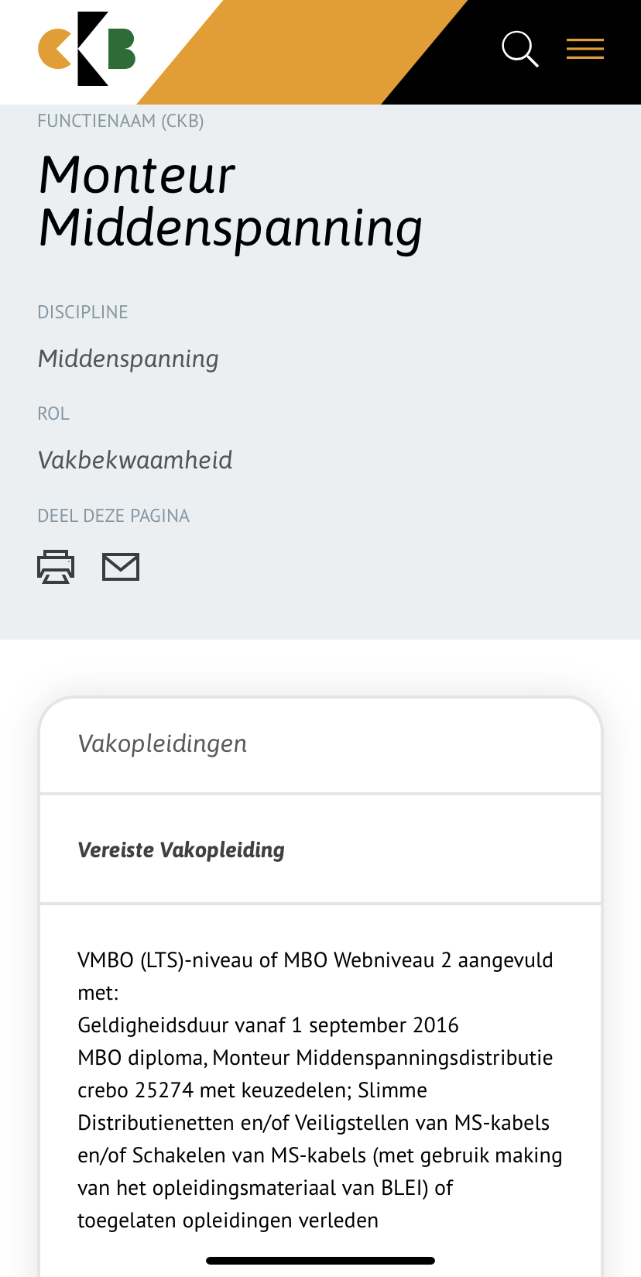
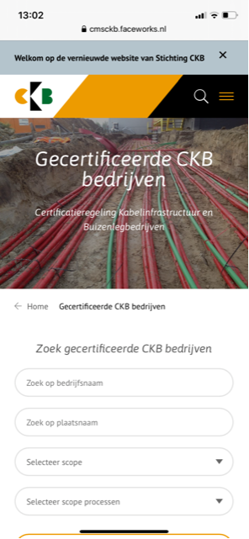
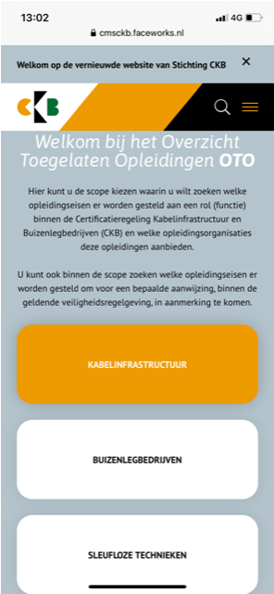

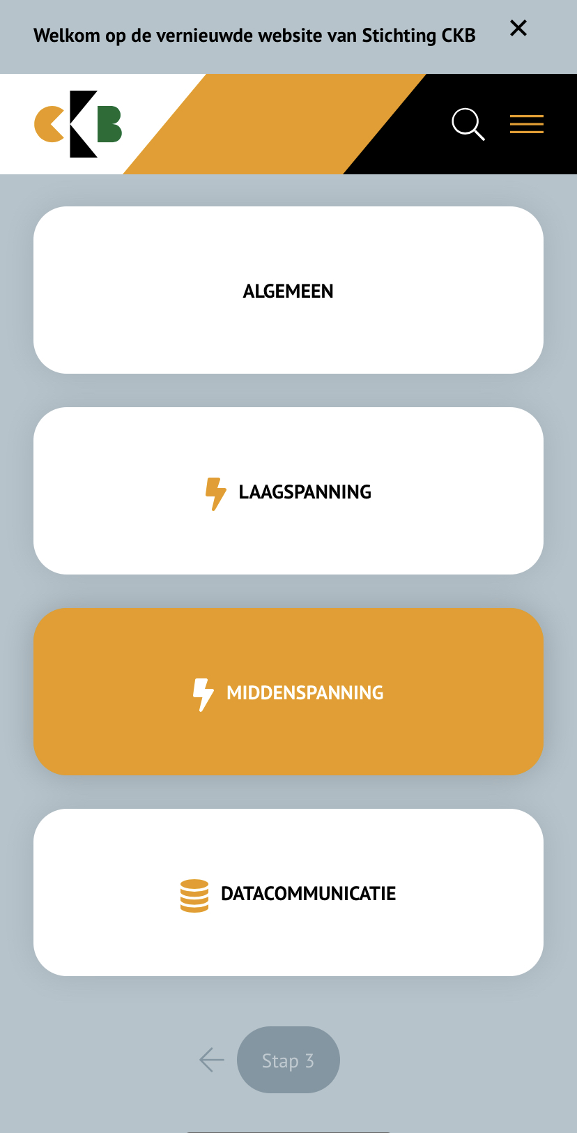
OTO
Overzicht Toegelaten opleidingen
ProRail
Telecom
Regeling 2020
Nieuwe website CKB

Slide 6
Doelen 2021
Telecom betrokken bij CKB
CKB uitdragen (Inkoop Netbeheerders)
CKB voor dummy’s opstellen
Auditoren CI’s instrueren (Harmonisatie)
ZZP ers/onderaannemers laten voldoen aan de CKB
Aandachtsvelden
Graafschadepreventie/CROW 500
Werkvoorbereiding
Eenduidigheid certificaten-Veiligheid/Kwaliteit
CKB voor medewerkers/processen Netbeheerders

Slide 7
HEEFT U VRAGEN ??
info@ckb.nl
CKB bedankt
u voor uw aandacht

